Slide 1
ベトナム戦争
戦争の正義・勝者の苦悩

Slide 2
戦後の戦争類型
民族独立戦争（ベトナム戦争）
資本主義対社会主義のイデオロギー戦争（アフガン戦争）
資源をめぐる戦争（アメリカ対イラン・イラク）
宗教・民族間対立をめぐる戦争（ユーゴ紛争）

Slide 3
ベトナム戦争とは何だったか
民族独立と植民地大国の争い（仏→米）
超大国の代理戦争（米ソ対立）
正規軍とゲリラ
メディアと戦争（双方がメディアを利用）
アメリカにとっての最初の敗北（PTSD)

Slide 4
民族自決権（１）
民族＋自決権の複合的理念
自決権：統治されるものが統治するものを決定する（民主主義概念に近い） 市民革命を支える思想（名誉革命、オランダ独立、アメリカ独立、フランス革命）
民族（大きな論争的命題）
伝統的な生活様式
宗教・言語などの伝統的文化
民族的アイデンティティ（われわれ）

Slide 5
民族自決権（２）
市民革命を早期に経た先進国は、「民族」を強く意識することなく、「国民国家」を形成した。（イギリス、オランダ、アメリカ、フランス）
大国に支配され、その統治者と異なる民族意識をもった人々が、民族自決を主張
１９世紀 オーストリアのチェコ・ハンガリー、ロシアのポーランド
２０世紀 オスマントルコ帝国のイラク
ベルサイユ条約で民族自決権の原則承認

Slide 6
東西冷戦（軍拡競争と代理戦争）
軍拡競争→レーガンがソ連崩壊に
核兵器・ＩＣＢＭ・スターワーズ計画
人工衛星・宇宙開発
代理戦争（米ソ直接対決ではなく、肩代わりの戦争）
朝鮮戦争・中東戦争・ベトナム戦争・アフガン戦争
ベトナム戦争では、アメリカが直接介入し、北ベトナムをソ連・中国、他有志が物質的援助

Slide 7
正規軍とゲリラ
グロチウスの「戦争と平和の法」以後、戦争における「秩序」のルール化（多くの国際条約）
宣戦布告・講和、捕虜の扱い、正規軍と市民の区別（正規軍の印と市民への非攻撃）
化学兵器の禁止
戦争主体
国家の軍隊（正規軍）、民兵・義勇軍、パルチザン・ゲリラ、テロ、銃後の市民
南ゲリラ→解放戦線（政府宣言）、北の援助

Slide 8
メディアと戦争は古来から
昔（ガリア戦記、平家物語、信長公記）
マスメディア（新聞・ラジオ・映画・テレビ）は常に戦争を報道・宣伝
政府は常にメディアを利用
映像の利用は第一次大戦から
ベトナム戦争は双方が大規模に映像利用
初めて戦争の実況中継がなされた
大量の映画が制作（多くが反戦・厭戦的）

Slide 9
ベトナム前史
BC8000年くらいから遺跡が発見
BC111 漢の武帝が制服
1009年李朝→内乱→1225年陳朝(チャン)→３回の元侵攻を撃退→明支配1407年
1428年黎朝(レ) その後長い混乱
1802年グエン朝(現在のベトナムに規模)
1862-89年フランスの統治が進展
1925年ホーチミンのベトナム青年革命同志会(以後テキスト)

Slide 10
ベトナム独立運動
1940 日本軍北部進駐。仏、ナチに降伏
1941 ベトミン(ベトナム独立同盟)結成(ホーチミンの指導)
1944 ベトナム武装解放宣伝隊結成
１９４５ 日本敗戦 ９.２ベトナム民主共和国独立宣言
１９４６ ハノイでベトナム軍と仏軍衝突
1950 アメリカの軍事介入
1954 ディエンビエンフーの戦い(仏敗北)

Slide 11
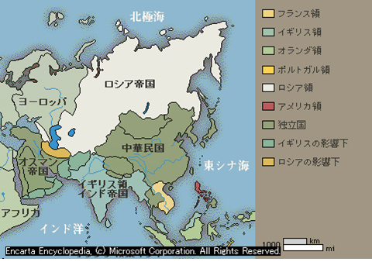

Slide 12
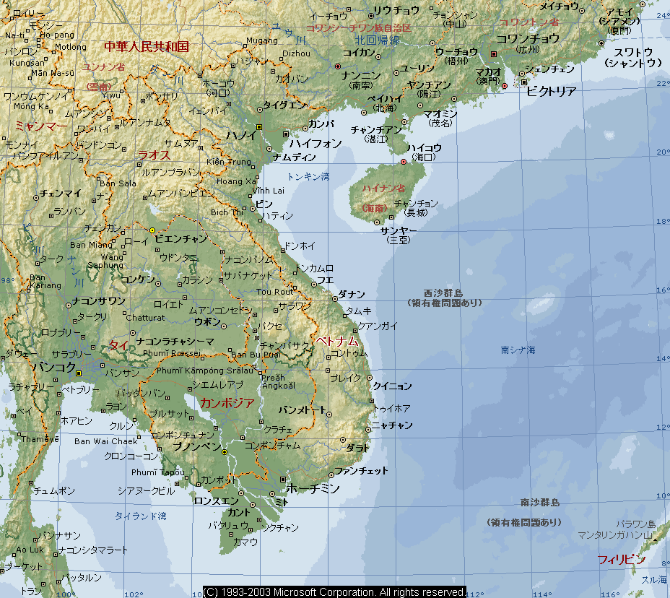

Slide 13
http://abroad.travel.yahoo.co.jp/tif/bin/country_guide/areacd=0100/countrycd=VN/

Slide 14
ジュネーブ協定１９５４
インドシナ諸国（ベトナム、カンボジア、ラオス）の独立
停戦と停戦監視団の派遣
ベトナム南北分離、1956年自由選挙予定
ヴェトミン軍の南ヴェトナムからの撤退とフランス軍の北ベトナム、カンボジア、ラオスからの撤退
その後選挙実施されず、アメリカの本格介入

Slide 15
映像
ケネディの介入 傀儡政府
トンキン湾事件1964 フレームアップ→北爆→戦争拡大
テト攻勢 1967
焦土作戦
カンボジア侵攻(ホーチミンルート)
メディア戦
解放・アメリカの撤退

Slide 16
ベトナム戦争後
南ベトナム解放戦線内部対立（独立・統一）→南ベトナムは北に吸収合併された
南には不満をもつ人々・前政権の協力者→難民（ボートピープル）→日本も受け入れ
世界からの援助がなくなり、経済的苦境
隣国カンボジアでポルポト政権が成立→介入→中国と緊張（戦闘も）
苦しい状況が続く→ドイモイ政策で復興

Slide 17
ベトナム戦争の影響
人的、物的な多大な損失・損害
ベトナム500万、アメリカ5万の死者
ベトナムは農地・インフラが破壊
60年代末からの先進国での青年の反乱
反戦運動、新しい文化運動、環境・公害運動
アメリカの相対化 初めての敗北
ソ連の相対化も 1968年チェコ侵攻

